Slide 1
SÉANCE A4 · MODULE 11
Les gestes de la semaine
Huit photos, huit gestes qu'on fait toutes les semaines. Mettre le mot juste sur chacun, c'est pouvoir en parler à quelqu'un sans chercher ses mots.
50 minutes · Des nouvelles à donner
Notes:
Séance courte, très visuelle. Elle clôt le bloc A : à la fin, chaque élève doit pouvoir décrire sa semaine en six phrases.

Slide 2
OBJECTIFS DE LA SÉANCE
À la fin, je serai capable de…
1
nommer huit gestes de la vie quotidienne avec le mot exact ;
2
situer chaque geste dans la semaine : quel jour, quel moment ;
3
employer l'article juste : une brassée, la balayeuse, les ordures ;
4
décrire ma propre semaine en six phrases enchaînées.
A4 · Des nouvelles à donner
2
Notes:
Lire les objectifs à voix haute. Y revenir au billet de sortie.

Slide 3
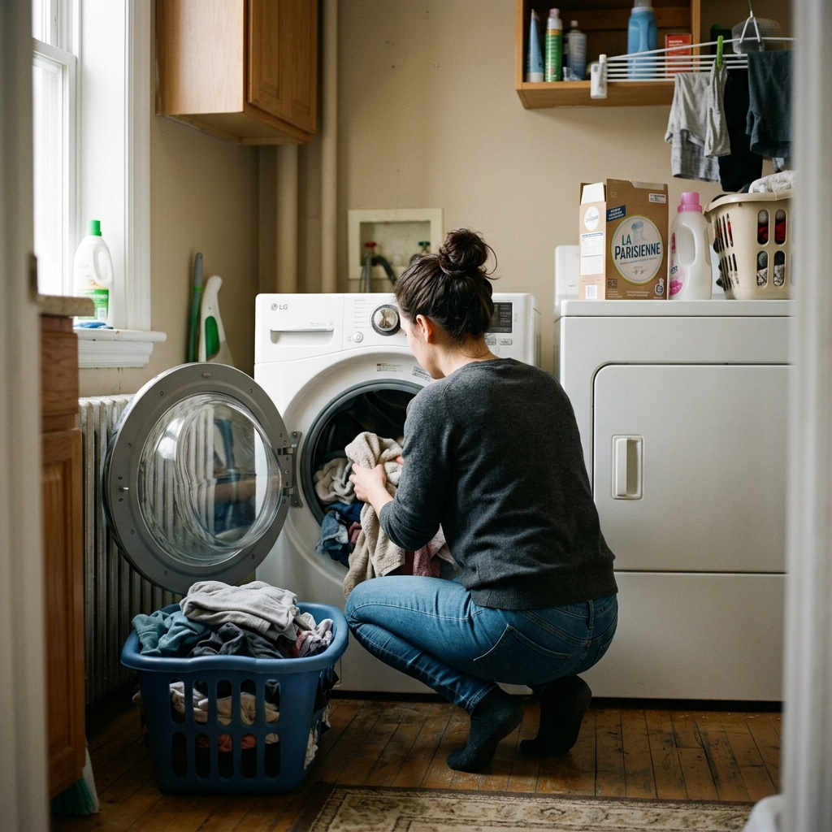
OBSERVATION
Que fait cette personne ? En un mot précis.
Quel est le mot pour cette quantité de linge ?
Quel jour faites-vous cela, chez vous ?
Combien de fois par semaine ?
Est-ce que quelqu'un d'autre le fait avec vous ?
A4 · Des nouvelles à donner
3
Notes:
Attendre le mot « brassée ». S'il ne vient pas, ne pas le donner tout de suite : demander d'abord « une quoi de linge ? ». Le mot se retient mieux après un moment de recherche.

Slide 4
LES QUATRE GESTES DU MÉNAGE
Le mot et le moment
mettre une brassée
passer la balayeuse
Faire fonctionner la laveuse une fois. On dit aussi « partir une brassée ». Beaucoup de gens en font une le soir, en semaine.
Aspirer la poussière. « Balayeuse » est le mot québécois ; « aspirateur » se comprend partout.
sortir les ordures
laver le plancher
Mettre les déchets au bord de la rue. Chaque quartier a son jour — souvent le même que le bac de recyclage.
Se dit « laver », pas « nettoyer », quand on parle du plancher. « Faire le ménage » désigne l'ensemble.
A4 · Des nouvelles à donner
4
Notes:
Insister sur les articles. Faire répéter « une brassée », « la balayeuse », « les ordures » — l'article fait partie du mot.

Slide 5
LES QUATRE AUTRES GESTES
Le mot et le moment
cuisiner pour la semaine
se lever tôt
Faire un grand chaudron le dimanche et congéler. C'est ce que fait Mariama, et c'est très courant chez les gens qui travaillent tôt.
« Je me lève à cinq heures et quart. » Verbe pronominal : le petit mot « me » n'est pas facultatif.
prendre l'autobus
aller à l'entraînement
On dit « prendre » l'autobus, jamais « aller » l'autobus. L'arrêt peut être à « trois coins de rue ».
La séance où on pratique un sport. Le tournoi, lui, arrive une fois par année.
A4 · Des nouvelles à donner
5
Notes:
La deuxième carte annonce les verbes pronominaux, qui reviendront au bloc C avec l'auxiliaire être. Ne pas développer maintenant.

Slide 6
SITUER DANS LA SEMAINE
Quand Mariama fait quoi
MOMENT
CE QU'ELLE FAIT
Le matin, à 5 h 15
elle se lève pour son quart de 7 heures
Le jeudi après 16 h
elle va jouer au volleyball
Le samedi matin
elle fait le ménage et sort les ordures
Le dimanche
elle cuisine pour toute la semaine
Le soir, après le souper
elle met une brassée
A4 · Des nouvelles à donner
6
Notes:
Cacher la colonne de droite et faire reconstituer de mémoire. Le dialogue de A1 contient tout.

Slide 7
L'ARTICLE DEVANT LE JOUR
« Le jeudi » veut dire tous les jeudis. « Jeudi », sans article, veut dire celui qui vient.
« Je joue le jeudi » décrit une habitude. « Je joue jeudi » annonce un seul soir. La différence tient à un mot de deux lettres, et elle change complètement le sens d'une invitation.
A4 · Des nouvelles à donner
7
Notes:
Faire produire les deux phrases par le groupe, avec un vrai exemple de leur vie. C'est la diapo à photographier.

Slide 8
LE VERBE PRONOMINAL
Le piège le plus fréquent
ON ENTEND SOUVENT
IL FAUT DIRE PLUTÔT
Je lève à cinq heures et quart.
Je me lève à cinq heures et quart.
« Lever » et « se lever » sont deux verbes différents : on lève un objet, on se lève de son lit. Le petit mot « me » n'est pas une politesse, c'est une partie du verbe. Sans lui, la phrase veut dire autre chose.
A4 · Des nouvelles à donner
8
Notes:
Beaucoup de langues n'ont pas cette construction. Annoncer qu'elle reviendra au passé composé, avec l'auxiliaire être.

Slide 9
PRATIQUE
Le mot juste
Complétez avec le mot exact.
1
Je pars une ___ de lavage avant de souper.
2
Le samedi, je passe la ___ dans tout le logement.
3
On sort le ___ de recyclage le mardi soir.
4
Mon ___ de travail commence à sept heures.
5
J'ai pris un ___ pour aller au tournoi.
6
Le volleyball a lieu au ___ communautaire.
A4 · Des nouvelles à donner
9
Notes:
Ces six mots sont ceux du banc de vocabulaire du module. Les élèves peuvent les réviser seuls avec les cartes mémoire.

Slide 10
CORRECTION
Le mot juste
Correction — on lit la réponse, on ne commente pas l'erreur.
1
Je pars une ___ de lavage avant de souper. » brassée
2
Le samedi, je passe la ___ dans tout le logement. » balayeuse
3
On sort le ___ de recyclage le mardi soir. » bac
4
Mon ___ de travail commence à sept heures. » quart
5
J'ai pris un ___ pour aller au tournoi. » congé
6
Le volleyball a lieu au ___ communautaire. » centre
A4 · Des nouvelles à donner
10
Notes:
Corriger en groupe. Donner la bonne réponse, sans revenir sur qui s'est trompé.

Slide 11
BILLET DE SORTIE
Décrivez votre semaine en six phrases, une par jour ou par moment.
Employez au moins trois mots vus aujourd'hui.
Employez au moins un adverbe de fréquence de la séance A2.
A4 · Des nouvelles à donner
A4 · Des nouvelles à donner
11
Notes:
C'est le bilan du bloc A. Garder ces billets : ils serviront de brouillon à la production orale de E1.

